Slide 1
Подготовка обучающихся к ГИА по предметам естественно-научного цикла (биология, физика) Квачко Ольга Михайловна, заместитель директора по УВР МБОУ «Хабарская СОШ №2» Мастевная Елена Михайловна, учитель биологии МБОУ «Хабарская СОШ №2» Бокань Елена Григорьевна, учитель физики МБОУ «Хабарская СОШ №2»

Slide 2
Тема инновационного опыта: Обновление единого содержания общего образования, включая реализацию обновленных ФГОС
Тема проекта: Обновление содержания общего образования как инструмент повышения качества образования
Руководитель РИП: Светлана Николаевна Петрова, директор школы
E-mail: habaralt-sch2@mail.ru
Научный консультант: Татьяна Владимировна Пивнева, старший преподаватель кафедры менеджмента и экономики в образовании КАУ ДПО «АИРО имени А.М. Топорова»

Slide 3
Цель проекта: Создание позитивной образовательной среды за счет изменения содержания образовательных программ для более полного учета интересов обучающихся и требований XXI века.
Сроки реализации проекта: 2022-2024 гг.

Slide 4
2021 год - Центр образования естественнонаучной направленности «Точка роста»
2021 год – обновленные ФГОС общего образования (пилотный режим)
2022 год – проект «Цифровая образовательная среда»

Slide 5
ОГЭ
 | Биология |  | Физика |  | Химия
 | Количество сдающих | Средний балл | Количество сдающих | Средний балл | Количество сдающих | Средний балл
2022 год | 15 | 3,47 | 2 | 3,5 | 3 | 5
2023 год | 38 | 3,58 | 2 | 3 | 5 | 4,4

Slide 6
ЕГЭ
 | Биология |  | Физика |  | Химия
 | Количество сдающих | Средний балл | Количество сдающих | Средний балл | Количество сдающих | Средний балл
2021 год | 5 | 50 | 3 | 59,67 | 4 | 56,75
2022 год | 5 | 45 | 2 | 45 | 1 | 52
2023 год | 3 | 31 | 1 | 57 | 1 | 46

Slide 7
2022 год 2 – Алтайский государственный медицинский университет 2 – Алтайский государственный политехнический университет им. Ползунова 1 – Алтайский государственный университет 2023 год 1 – Алтайский государственный медицинский университет 1 – Новосибирский государственный политехнический университет 1 – Алтайский государственный университет

Slide 8
Формы и методы
эффективной подготовки к ГИА
по биологии

Slide 9
Формы
Урок
Практическая работа
Зачет
Учебный курс
Консультации
- групповые
- индивидуальные
- Курсы дополнительного образования по предмету
Методы
Тестирование
Лекции, беседы, семинары
Иллюстрации
Демонстрации
Практические, лабораторные работы,
Самостоятельные работы

Slide 10
В 5 классе- самые простые формы заданий: «Верно-неверно»
В 6 классе начинаю использовать тесты «Установи соответствие» при изучении темы «Систематика растений»
В 7 классе начинаю использовать задания «Выбери три ответа из шести», а также задания «Вставь пропущенное слово»
С 8 класса применяю все формы тестовых заданий.

Slide 11
Установите соответствие между особенностью образа жизни и строения кишечнополостных, ^{и группой̆ животных этого типа}
^{ГРУППА КИШЕЧНОПОЛОСТНЫХ}
^{1) медузы}
^{2) коралловые полипы}
^{ОБРАЗ ЖИЗНИ И СТРОЕНИЕ}
^{А) обитание в толще морской} ^{воды}
^{Б) обитание в полосе прибоя}
^{В) образуют колонии}
^{Г) не образуют колоний}
^{Д) имеют известковый скелет}
Е) не имеют известкового скелета
Найдите ошибки в приведенном тексте. Укажите номера предложений, в которых сделаны ошибки, исправьте их
1.Кишечнополостные – это трехслойные многоклеточные животные.
2. Они имеют гастральную или кишечную полость.
3. Кишечная полость включает стрекательные клетки.
4. Кишечнополостные имеют сетчатую (диффузную) нервную систему.
5. Все кишечнополостные – свободноплавающие.

Slide 12
Найдите ошибки в приведенном тексте. Укажите номера предложений, в которых сделаны ошибки, исправьте их.
1. Кишечнополостные – это трехслойные многоклеточные животные.
2. Они имеют гастральную или кишечную полость.
3. Кишечная полость включает стрекательные клетки.
4. Кишечнополостные имеют сетчатую (диффузную) нервную систему.
5. Все кишечнополостные – свободноплавающие

Slide 13
Вести словари биологических терминов
Тропизмы– направленные ростовые движения органов растений, выраженные односторонним воздействием факторов среды и т.д.
(греч. тропос – поворот, направление)

Slide 14
Рекомендую он-лайн тестирование в системе интернет-ресурсов
http://www.fipi.ru.
учебно-тренировочных материалов под авторством Рохлова В.С.
http://www.examen.ru,
https://bio-ege.sdamgia.ru
Открытый банк заданий для оценки естественнонаучной грамотности
ЦОК
РЭШ

Slide 15
Учебный эксперимент как средство
эффективной подготовки к ГИА
по физике

Slide 16
Познание достигается путём наблюдений и опытов, следовательно необходимо уделять значительное внимание экспериментам для большей заинтересованности.
Путём выполнения самостоятельных лабораторных работ школьники получают полное представление о количественной стороне явлений.
Прежде всего должна быть ясна цель эксперимента.
Лабораторные работы должны сопровождаться решением задач – задач-вопросов и вычислительных задач, а также экспериментальных задач.
Экспериментальное задание №17 ОГЭ по физике проверяет:
Умение проводить косвенные измерения физических величин
Умение представлять экспериментальные результаты в виде таблиц, графиков или схематических рисунков и делать выводы на основании полученных экспериментальных данных.

Slide 17
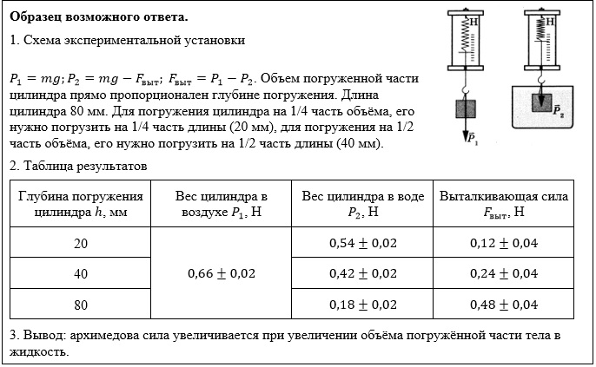
Пример. Используя динамометр 1, цилиндр № 3, сосуд с водой, соберите экспериментальную установку для исследования зависимости выталкивающей силы от объёма погружённой части тела. Для этого последовательно погрузите цилиндр в воду на 1/4 часть объёма, на 1/2 часть объёма и полностью. Для каждого погружения измерьте выталкивающую силу. Абсолютную погрешность измерения веса цилиндра с помощью динамометра принять равной ±0,02 Н, абсолютную погрешность измерения выталкивающей силы принять равной ±0,04 Н.

Slide 18
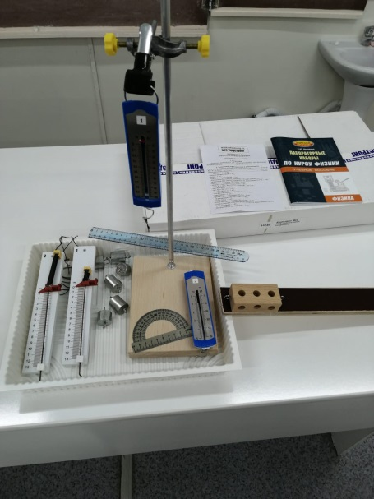
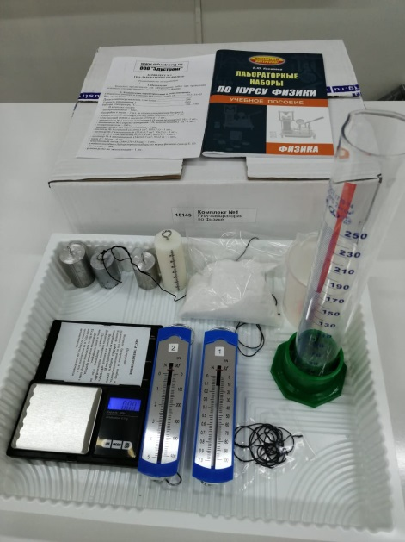
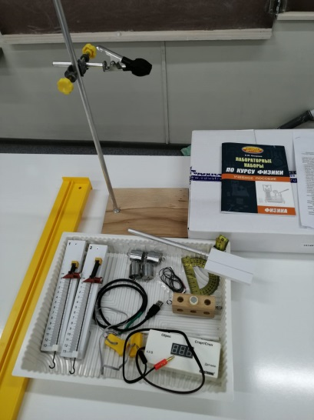
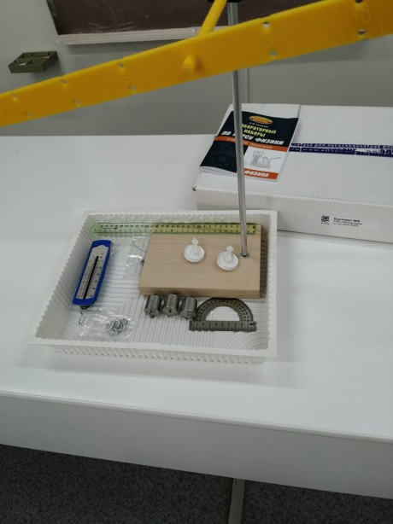
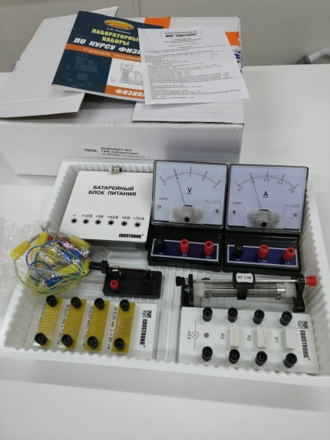
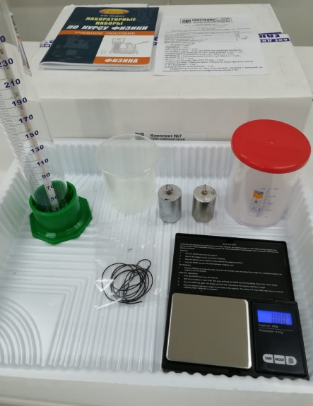
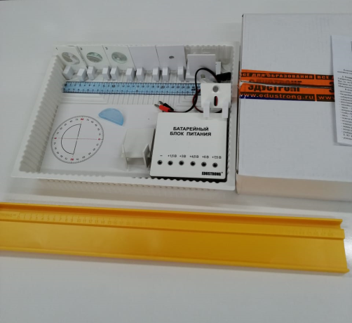
Главный подход в выполнении лабораторных работ – выполнение в определённом порядке(по алгоритму), а также каким образом будет оформлена данная работа с учетом погрешности измерения.

Slide 19
